Slide 1


Slide 2
“AVANCES DE GUATEMALA EN MATERIA DE Trata de personas”
Ministerio de Relaciones Exteriores
Guatemala, 4 de diciembre de 2012

Slide 3
Avances Trata de Personas a Nivel Nacional

Slide 4
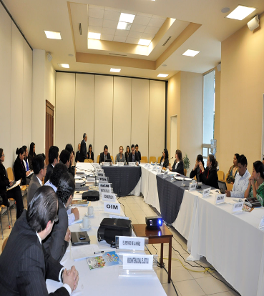
Comisión Interinstitucional contra la Trata de Personas -CIT-
Actualmente en coordinación con la Secretaría contra la Violencia Sexual Explotación y Trata de Personas –SVET-, durante el presente año se han realizado tres reuniones ordinarias

Slide 5
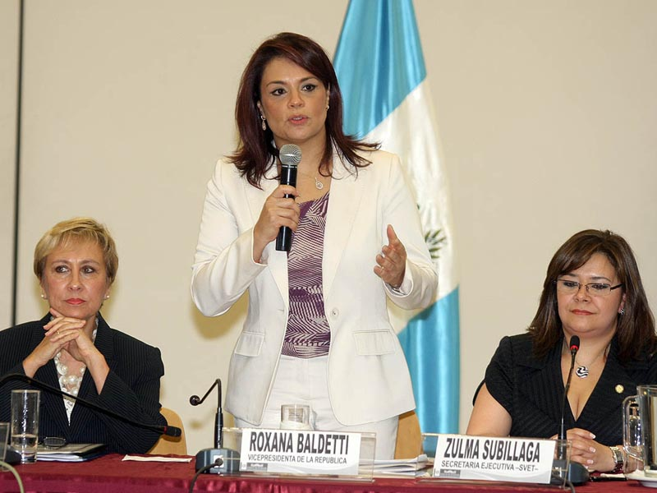

Slide 6
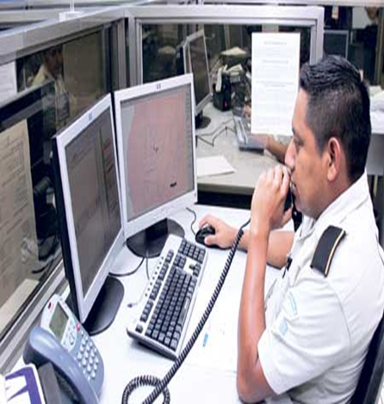
Acciones en Prevención
Capacitaciones a funcionarios consulares
Talleres de divulgación
Protocolo para detectar casos de Trabajo Forzoso
Call Center 1561
Espacio Radial

Slide 7
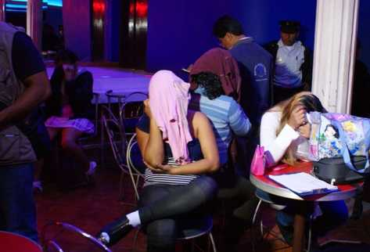
Acciones en Atención
Acompañamiento periódico a la Multisectorial, para detectar y atender a posibles víctimas de Trata de Personas.

Slide 8
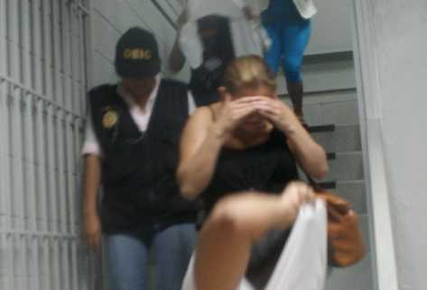
Acciones en Investigación, Persecución y Sanción
Investigación: Creación de Unidad contra la Trata de Personas
Persecución: Creación de la Fiscalía de Sección contra la Trata de Personas
Sanción: Implementación de Juzgados especializados contra la Trata de Personas

Slide 9
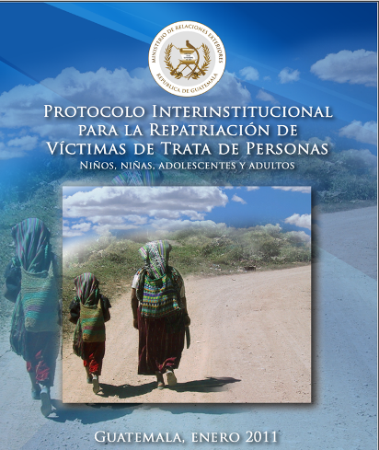
Acciones en Repatriación
Socialización e implementación del Protocolo de Repatriación
12 repatriaciones realizadas durante el presente año, dentro de las cuales 8 fueron de guatemaltecos y 4 extranjeros

Slide 10
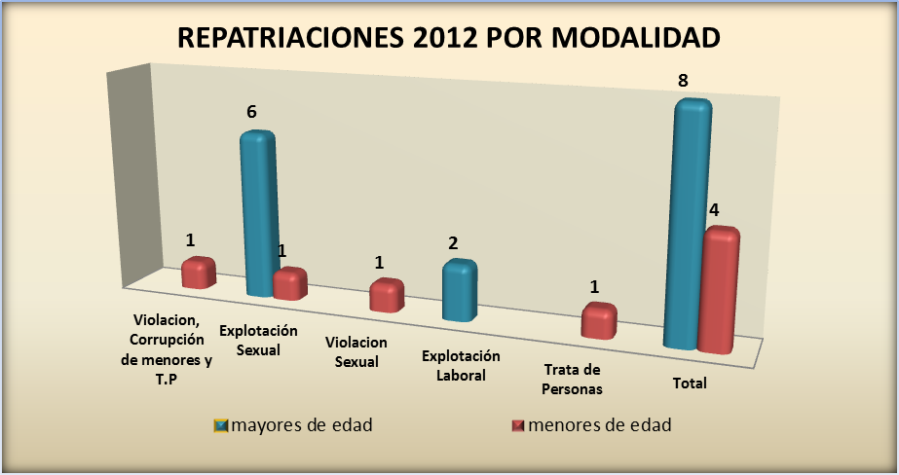

Slide 11
Avances de Trata de Personas a Nivel Regional

Slide 12

Marco de Acción Regional para el Combate, Prevención y Atención a Víctimas de Trata de Personas en Centroamérica
Lineamientos Nacionales y Regionales para el Fortalecimiento de la Coordinación Institucional para el Combate de la Trata de Personas en Centroamérica.
Estrategia Regional para la Atención Integral y Acompañamiento a las Víctimas de Trata de Personas .

Slide 13

Marco de Acción Regional para el Combate, Prevención y Atención a Víctimas de Trata de Personas en Centroamérica
Campaña Regional de Prevención de la Trata de Personas, que fueron elaborados, validados y aprobados por las Comisiones Nacionales.

Slide 14

Coalición Regional Contra la Trata de Personas
Tiene como objetivo conformar y consolidar un espacio regional de discusión y coordinación entre cada una de los representantes y coordinadores de las Coaliciones, Comités y Comisiones conformadas en cada uno de los países centroamericanos

Slide 15
Avances de Trata de Personas a Nivel Internacional

Slide 16
Reporte de Trata de Personas
Guatemala, ha dado muestras como Estado, de su compromiso en la lucha contra la trata de personas y se ha situado durante los últimos dos años en el nivel 2 del Reporte de Trata de Personas (TIP Report), elaborado por el Departamento de Estado de los Estados Unidos de América

Slide 17
III Reunión de Autoridades Nacionales en materia de Trata de Personas
Prorrogar por dos años más el “Plan de Trabajo Contra la Trata de Personas en el Hemisferio Occidental 2010-2012”.
Considerar a la víctima como centro de todos los procesos, para orientar programas de atención integral que permitan su reinserción social, laboral y económica.
Así como, fomentar la no tolerancia al delito de la trata de personas, promoviendo la información y divulgación que permita la visibilización de este delito para evitar la impunidad.

Slide 18
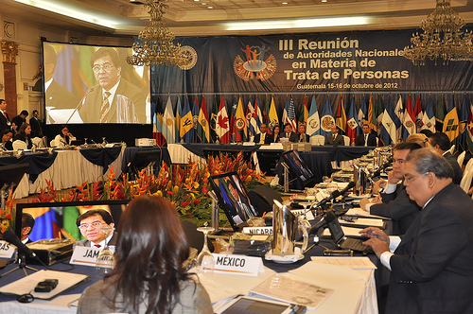

Slide 19
GRACIAS

